Slide 1

Pengenalan ‘Framework’
index.html
style.css
{
&
[OOP dalam Pemrograman Web]
< KELOMPOK 1 >
Copyright © 2024 Ashri Aulia Azzahra. All Rights Reserved.
PEMROGRAMAN WEB II
SI/04/AP
2024

Slide 2





-
+
FrameWork
Software Framework
Kelebihan Framework
Apa itu ‘FrameWork’ ?
FrameWork adalah struktur kerangka kerja yang dapat membangun perangkat lunak. Ini berfungsi sebagai fondasi, Framework ini menyediakan standar dan aturan pembuatan perangkat lunak yang dirancang untuk memberikan dukungan kepada pengembang web dalam menyusun baris kode. FrameWork terdiri dari :
Program
Compiler
Library
Tool sets
API
dll

Slide 3


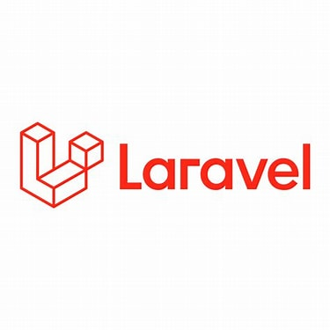








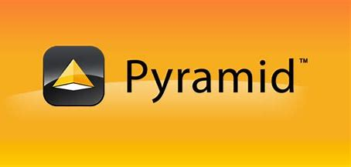




-
+
FrameWork
Software Framework
Kelebihan Framework
SOFTWARE Framework
Bahasa Program | Framework
PHP
Javascript
Java
Python
CSS

Slide 4

-
+
FrameWork
Software Framework
Kelebihan Framework
Kelebihan menggunakan Framework
01
Kode terstruktur
Memiliki struktur aplikasi yang sudah terorganisir,
membuat halaman coding menjadi lebih rapih.
Fleksibititas
Dapat dengan mudah terkoneksi ke banyak database yang berbeda dan bisa menggunkan aplikasi pihak ketiga.
06
Security
Terdapat fitur keamanan secara otomatis.
02
Teamwork
Framework sudah memiliki aturan tersendiri, jadi tim dapat mudah mengikuti aturan penyusunan struktur program yang sama.
05
Tools & Library
Di dalam Framewrok sudah tersedia berbagai
tools dan library yang bisa digunakan
03
04
Mempersingkat waktu pengembangan
Mempercepat proses pembuatan software

Slide 5

-
+
FrameWork
Software Framework
Kelebihan Framework
Kelebihan menggunakan Framework
Kode terstruktur
Memiliki struktur aplikasi yang sudah terorganisir,
membuat halaman coding menjadi lebih rapih.
01
Fleksibititas
Dapat dengan mudah terkoneksi ke banyak database yang berbeda dan bisa menggunkan aplikasi pihak ketiga.
06
Security
Terdapat fitur keamanan secara otomatis.
02
Teamwork
Framework sudah memiliki aturan tersendiri, jadi tim dapat mudah mengikuti aturan penyusunan struktur program yang sama.
05
Tools & Library
Di dalam Framewrok sudah tersedia berbagai
tools dan library yang bisa digunakan
03
04
Mempersingkat waktu pengembangan
Mempercepat proses pembuatan software

Slide 6

-
+
FrameWork
Software Framework
Kelebihan Framework
Kelebihan menggunakan Framework
Kode terstruktur
Memiliki struktur aplikasi yang sudah terorganisir,
membuat halaman coding menjadi lebih rapih.
01
Fleksibititas
Dapat dengan mudah terkoneksi ke banyak database yang berbeda dan bisa menggunkan aplikasi pihak ketiga.
06
Security
Terdapat fitur keamanan secara otomatis.
02
Teamwork
Framework sudah memiliki aturan tersendiri, jadi tim dapat mudah mengikuti aturan penyusunan struktur program yang sama.
05
Tools & Library
Di dalam Framewrok sudah tersedia berbagai
tools dan library yang bisa digunakan
03
04
Mempersingkat waktu pengembangan
Mempercepat proses pembuatan software

Slide 7

-
+
FrameWork
Software Framework
Kelebihan Framework
Kelebihan menggunakan Framework
Kode terstruktur
Memiliki struktur aplikasi yang sudah terorganisir,
membuat halaman coding menjadi lebih rapih.
01
Fleksibititas
Dapat dengan mudah terkoneksi ke banyak database yang berbeda dan bisa menggunkan aplikasi pihak ketiga.
06
Security
Terdapat fitur keamanan secara otomatis.
02
Teamwork
Framework sudah memiliki aturan tersendiri, jadi tim dapat mudah mengikuti aturan penyusunan struktur program yang sama.
05
Tools & Library
Di dalam Framewrok sudah tersedia berbagai
tools dan library yang bisa digunakan
03
04
Mempersingkat waktu pengembangan
Mempercepat proses pembuatan software

Slide 8

-
+
FrameWork
Software Framework
Kelebihan Framework
Kelebihan menggunakan Framework
Kode terstruktur
Memiliki struktur aplikasi yang sudah terorganisir,
membuat halaman coding menjadi lebih rapih.
01
Fleksibititas
Dapat dengan mudah terkoneksi ke banyak database yang berbeda dan bisa menggunkan aplikasi pihak ketiga.
06
Security
Terdapat fitur keamanan secara otomatis.
02
Teamwork
Framework sudah memiliki aturan tersendiri, jadi tim dapat mudah mengikuti aturan penyusunan struktur program yang sama.
05
Tools & Library
Di dalam Framewrok sudah tersedia berbagai
tools dan library yang bisa digunakan
03
04
Mempersingkat waktu pengembangan
Mempercepat proses pembuatan software

Slide 9

-
+
FrameWork
Software Framework
Kelebihan Framework
Kelebihan menggunakan Framework
Kode terstruktur
Memiliki struktur aplikasi yang sudah terorganisir,
membuat halaman coding menjadi lebih rapih.
01
Fleksibititas
Dapat dengan mudah terkoneksi ke banyak database yang berbeda dan bisa menggunkan aplikasi pihak ketiga.
06
Security
Terdapat fitur keamanan secara otomatis.
02
Teamwork
Framework sudah memiliki aturan tersendiri, jadi tim dapat mudah mengikuti aturan penyusunan struktur program yang sama.
05
Tools & Library
Di dalam Framewrok sudah tersedia berbagai
tools dan library yang bisa digunakan
03
04
Mempersingkat waktu pengembangan
Mempercepat proses pembuatan software

Slide 10

-
+
FrameWork
Software Framework
Kelebihan Framework
Kelebihan menggunakan Framework
Kode terstruktur
Memiliki struktur aplikasi yang sudah terorganisir,
membuat halaman coding menjadi lebih rapih.
01
Fleksibititas
Dapat dengan mudah terkoneksi ke banyak database yang berbeda dan bisa menggunkan aplikasi pihak ketiga.
06
Security
Terdapat fitur keamanan secara otomatis.
02
Teamwork
Framework sudah memiliki aturan tersendiri, jadi tim dapat mudah mengikuti aturan penyusunan struktur program yang sama.
05
Tools & Library
Di dalam Framewrok sudah tersedia berbagai
tools dan library yang bisa digunakan
03
04
Mempersingkat waktu pengembangan
Mempercepat proses pembuatan software

Slide 11

Apa itu Object Oriented Programming (OOP);
index.html
style.css
Pemrograman berorientasi objek (OOP) adalah model pemrograman komputer yang mengatur desain perangkat lunak di sekitar data, atau objek, bukan fungsi dan logika. Objek dapat didefinisikan sebagai bidang data yang memiliki Atributte dan Behavior.
Langkah pertama dalam OOP adalah mengumpulkan semua objek yang ingin dimanipulasi oleh programmer dan mengidentifikasi bagaimana mereka berhubungan satu sama lain kegiatan ini dikenal sebagai Data Modeling.

Slide 12
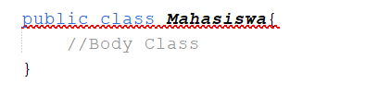
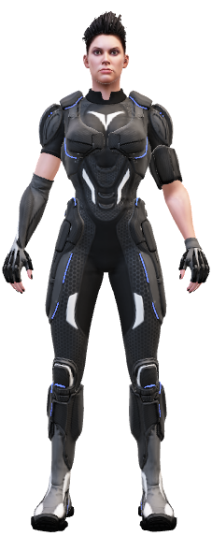

Struktur OOP
index.html
style.css
Mahasiswa
CLASS
tipe data yang ditentukan, ini bertindak sebagai Blueprint untuk objek, atribut, dan metode individual.

Slide 13
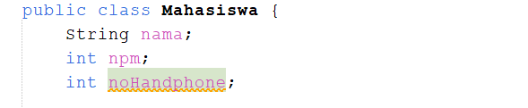


Struktur OOP
index.html
style.css
Nama
Npm
No Handphone
ATRIBUTTE
Mahasiswa
CLASS
Atributte didefinisikan sebagai template kelas dan mewakili keadaan objek. Objek akan memiliki data yang disimpan di bidang atribut.

Slide 14
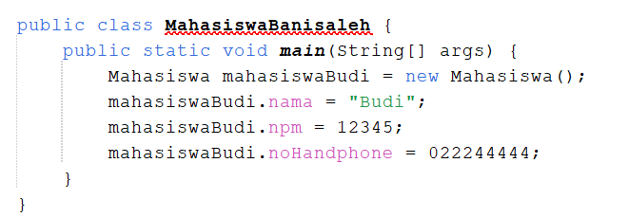

Struktur OOP
index.html
style.css
Nama
Npm
No Handphone
ATRIBUTTE
Mahasiswa
CLASS
mahasiswaBudi
OBJECT
Object adalah turunan dari Class. Suatu objek memiliki Atributte, Methode, dan Value.
Class Atributte

Slide 15
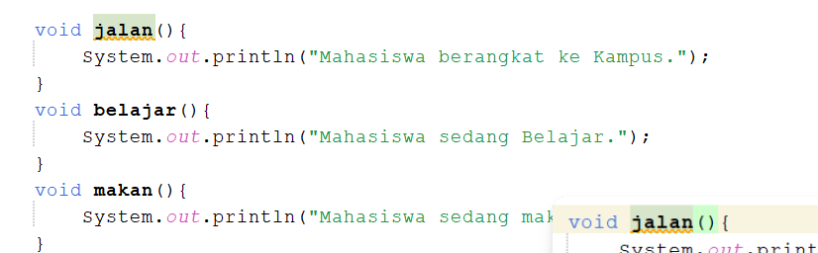
Struktur OOP
index.html
style.css
Nama
Npm
No Handphone
ATRIBUTTE
Mahasiswa
CLASS
Jalan
Belajar
Makan
OlahRaga
METHODS
mahasiswaBudi
OBJECT
fungsi yang didefinisikan di dalam parentClass yang menggambarkan perilaku suatu objek

Slide 16
index.html
style.css
Prinsip - Prinsip ‘OOP’
Encapsulation
Inheritance
< Penggabungan data (attributes) dan metode (functions) yang memanipulasi data tersebut ke dalam satu unit (class). Objek lain tidak memiliki akses ke kelas ini atau otoritas untuk membuat perubahan. Mereka hanya dapat memanggil daftar fungsi atau metode publik.>
< Mekanisme yang memungkinkan kelas baru (subclass atau derived class) untuk mewarisi properti dan perilaku dari kelas yang ada (superkelas atau kelas dasar). Ini meningkatkan kegunaan kembali kode dan membantu dalam mengorganisir dan memelihara kode. >
Abstract Class
Polymorphism
< Class-class yang memiliki informasi abstrak dan metode-metode dari sekumpulan data. Abstract Class tidak bisa di ubah dan berlaku juga sebagai kerangka dalam penciptaan berbagai subclass (berperan seperti Superclass yang di bahas di konsep Inheritance) >
< Konsep di mana suatu objek berbeda-beda dapat di akses melalui satu interface. Objek dapat beradaptasi dengan metode apapun yang di implementasikan pada objek tersebut, dan setiap class memiliki interpretasinya tersendiri terhadap interfacenya. >

Slide 17
index.html
style.css
Prinsip - Prinsip ‘OOP’
Encapsulation
Inheritance
< Penggabungan data (attributes) dan metode (functions) yang memanipulasi data tersebut ke dalam satu unit (class). Objek lain tidak memiliki akses ke kelas ini atau otoritas untuk membuat perubahan. Mereka hanya dapat memanggil daftar fungsi atau metode publik.>
< Mekanisme yang memungkinkan kelas baru (subclass atau derived class) untuk mewarisi properti dan perilaku dari kelas yang ada (superkelas atau kelas dasar). Ini meningkatkan kegunaan kembali kode dan membantu dalam mengorganisir dan memelihara kode. >
Abstract Class
Polymorphism
< Class-class yang memiliki informasi abstrak dan metode-metode dari sekumpulan data. Abstract Class tidak bisa di ubah dan berlaku juga sebagai kerangka dalam penciptaan berbagai subclass (berperan seperti Superclass yang di bahas di konsep Inheritance) >
< Konsep di mana suatu objek berbeda-beda dapat di akses melalui satu interface. Objek dapat beradaptasi dengan metode apapun yang di implementasikan pada objek tersebut, dan setiap class memiliki interpretasinya tersendiri terhadap interfacenya. >

Slide 18
index.html
style.css
Prinsip - Prinsip ‘OOP’
Encapsulation
Inheritance
< Penggabungan data (attributes) dan metode (functions) yang memanipulasi data tersebut ke dalam satu unit (class). Objek lain tidak memiliki akses ke kelas ini atau otoritas untuk membuat perubahan. Mereka hanya dapat memanggil daftar fungsi atau metode publik.>
< Mekanisme yang memungkinkan kelas baru (subclass atau derived class) untuk mewarisi properti dan perilaku dari kelas yang ada (superkelas atau kelas dasar). Ini meningkatkan kegunaan kembali kode dan membantu dalam mengorganisir dan memelihara kode. >
Abstract Class
Polymorphism
< Class-class yang memiliki informasi abstrak dan metode-metode dari sekumpulan data. Abstract Class tidak bisa di ubah dan berlaku juga sebagai kerangka dalam penciptaan berbagai subclass (berperan seperti Superclass yang di bahas di konsep Inheritance) >
< Konsep di mana suatu objek berbeda-beda dapat di akses melalui satu interface. Objek dapat beradaptasi dengan metode apapun yang di implementasikan pada objek tersebut, dan setiap class memiliki interpretasinya tersendiri terhadap interfacenya. >

Slide 19
index.html
style.css
Prinsip - Prinsip ‘OOP’
Encapsulation
Inheritance
< Penggabungan data (attributes) dan metode (functions) yang memanipulasi data tersebut ke dalam satu unit (class). Objek lain tidak memiliki akses ke kelas ini atau otoritas untuk membuat perubahan. Mereka hanya dapat memanggil daftar fungsi atau metode publik.>
< Mekanisme yang memungkinkan kelas baru (subclass atau derived class) untuk mewarisi properti dan perilaku dari kelas yang ada (superkelas atau kelas dasar). Ini meningkatkan kegunaan kembali kode dan membantu dalam mengorganisir dan memelihara kode. >
Abstract Class
Polymorphism
< Class-class yang memiliki informasi abstrak dan metode-metode dari sekumpulan data. Abstract Class tidak bisa di ubah dan berlaku juga sebagai kerangka dalam penciptaan berbagai subclass (berperan seperti Superclass yang di bahas di konsep Inheritance) >
< Konsep di mana suatu objek berbeda-beda dapat di akses melalui satu interface. Objek dapat beradaptasi dengan metode apapun yang di implementasikan pada objek tersebut, dan setiap class memiliki interpretasinya tersendiri terhadap interfacenya. >

Slide 20
index.html
style.css
Prinsip - Prinsip ‘OOP’
Encapsulation
Inheritance
< Penggabungan data (attributes) dan metode (functions) yang memanipulasi data tersebut ke dalam satu unit (class). Objek lain tidak memiliki akses ke kelas ini atau otoritas untuk membuat perubahan. Mereka hanya dapat memanggil daftar fungsi atau metode publik.>
< Mekanisme yang memungkinkan kelas baru (subclass atau derived class) untuk mewarisi properti dan perilaku dari kelas yang ada (superkelas atau kelas dasar). Ini meningkatkan kegunaan kembali kode dan membantu dalam mengorganisir dan memelihara kode. >
Abstract Class
Polymorphism
< Class-class yang memiliki informasi abstrak dan metode-metode dari sekumpulan data. Abstract Class tidak bisa di ubah dan berlaku juga sebagai kerangka dalam penciptaan berbagai subclass (berperan seperti Superclass yang di bahas di konsep Inheritance) >
< Konsep di mana suatu objek berbeda-beda dapat di akses melalui satu interface. Objek dapat beradaptasi dengan metode apapun yang di implementasikan pada objek tersebut, dan setiap class memiliki interpretasinya tersendiri terhadap interfacenya. >

Slide 21
Kelebihan ‘OOP’ {
01
02
03
index.html
style.css
Parallel Development
Reuseable
Usabilitas dan Keamanan
}

Slide 22
0 {
Parallel Development
index.html
style.css
1
2
[
]
< Ketika bekerja sama dengan tim, masing-masing programmer dapat membangun class-class secara individual. Dengan begitu, komponen yang sudah di bentuk kemudian dapat di gabung menjadi satu kesatuan, hal ini tentu saja menghemat banyak waktu di banding harus membangun class satu per satu >
}

Slide 23
0 {
Reusable
1
index.html
style.css
2
3
[
]
< Dalam OOP, class-class yang sudah ada dapat kalian gunakan kembali di project dan development lainnya. Baik langsung pakai atau hanya butuh sedikit perubahan, tetapi jauh lebih mudah daripada harus membangun class lagi.
Prinsip ini disebut "Don't Repeat Yourself" (DRY) yaitu, tentang mengurangi pengulangan kode. >
}

Slide 24
0 {
Usabilitas dan Keamanan
index.html
style.css
3
OOP memudahkan kalian dalam membentuk metode umum yang dapat di gunakan untuk objek-objek lainnya tanpa harus menulisnya berulang-ulang
OOP adalah metode yang memudahkan kalian merubah implementasi suatu objek tanpa harus mengubah data dan metode di dalam objek tersebut
[
]
Contoh OOP dapat mengembangkan satu jenis data dan fungsi yang dapat di arahkan ke fungsi-fungsi lainnya tanpa harus mengganti data dan fungsi dasarnya
OOP memperbolehkan kalian untuk memiliki fungsi beragam, dengan nama dan pekerjaan yang sama, namun dapat di terapkan di berbagai data
< OOP adalah metode yang memiliki basis coding terpusat dan mudah di kelola. Data-data yang sudah kamu miliki lebih mudah di akses ketika dibutuhkan. Proses ini juga meningkatkan keamanan programming karena terdapat sistem otentikasi di nilai cukup kuat >
}

Slide 25
Kesimpulan {
index.html
style.css
Contoh OOP dapat mengembangkan satu jenis data dan fungsi yang dapat di arahkan ke fungsi-fungsi lainnya tanpa harus mengganti data dan fungsi dasarnya
OOP adalah metode yang memudahkan kalian merubah implementasi suatu objek tanpa harus mengubah data dan metode di dalam objek tersebut
OOP memudahkan kalian dalam membentuk metode umum yang dapat di gunakan untuk objek-objek lainnya tanpa harus menulisnya berulang-ulang
OOP memperbolehkan kalian untuk memiliki fungsi beragam, dengan nama dan pekerjaan yang sama, namun dapat di terapkan di berbagai data
}

Slide 26
Kesimpulan {
index.html
style.css
Contoh OOP dapat mengembangkan satu jenis data dan fungsi yang dapat di arahkan ke fungsi-fungsi lainnya tanpa harus mengganti data dan fungsi dasarnya
OOP memperbolehkan kalian untuk memiliki fungsi beragam, dengan nama dan pekerjaan yang sama, namun dapat di terapkan di berbagai data
OOP adalah metode yang memudahkan kalian merubah implementasi suatu objek tanpa harus mengubah data dan metode di dalam objek tersebut
OOP memudahkan kalian dalam membentuk metode umum yang dapat di gunakan untuk objek-objek lainnya tanpa harus menulisnya berulang-ulang
}

Slide 27
Kesimpulan {
index.html
style.css
Contoh OOP dapat mengembangkan satu jenis data dan fungsi yang dapat di arahkan ke fungsi-fungsi lainnya tanpa harus mengganti data dan fungsi dasarnya
OOP adalah metode yang memudahkan kalian merubah implementasi suatu objek tanpa harus mengubah data dan metode di dalam objek tersebut
OOP memperbolehkan kalian untuk memiliki fungsi beragam, dengan nama dan pekerjaan yang sama, namun dapat di terapkan di berbagai data
OOP memudahkan kalian dalam membentuk metode umum yang dapat di gunakan untuk objek-objek lainnya tanpa harus menulisnya berulang-ulang
}

Slide 28
Kesimpulan {
index.html
style.css
OOP adalah metode yang memudahkan kalian merubah implementasi suatu objek tanpa harus mengubah data dan metode di dalam objek tersebut
OOP memperbolehkan kalian untuk memiliki fungsi beragam, dengan nama dan pekerjaan yang sama, namun dapat di terapkan di berbagai data
Contoh OOP dapat mengembangkan satu jenis data dan fungsi yang dapat di arahkan ke fungsi-fungsi lainnya tanpa harus mengganti data dan fungsi dasarnya
OOP memudahkan kalian dalam membentuk metode umum yang dapat di gunakan untuk objek-objek lainnya tanpa harus menulisnya berulang-ulang
}

Slide 29

THANK YOU;
index.html
style.css
}

